Slide 1
МИНИСТЕРСТВО ОБРАЗОВАНИЯ И НАУКИ РОССИЙСКОЙ ФЕДЕРАЦИИ Федеральное государственное бюджетное образовательное учреждение высшего профессионального образования «УЛЬЯНОВСКИЙ ГОСУДАРСТВЕННЫЙ ТЕХНИЧЕСКИЙ УНИВЕРСИТЕТ» Кафедра «Вычислительная техника» Дисциплина «Алгоритмы и структуры данных». Курсовой проект по теме: «Алгоритм Дейкстры. Поиск кратчайшего пути на карте»
Выполнили Захарычев Н.А, Филифоров А.Д
студент группы ИВТВМбд -21
Проверил Фолунин Владимир
Александрович,
преподаватель дисциплины
«Алгоритмы и структуры данных»

Slide 2
1. Цели
Требуется реализовать программу, которое будет выводить карту района и искать кратчайший путь между точками, заданных пользователем.
Реализовать:
Загрузка карты района и поддержка файлов, связанных с ней;
Реализация алгоритма Дейкстры (поиск кратчайшего пути);

Slide 3
2. Задачи
Визуализация программы:
- загружаемая картографическая информация с сервиса Яндекс.Карты;
- перемещение с интервалом по карте и масштабирование;
- вывод контрольных точек, нахождение кратчайшего пути и
его визуализация;
Тестирование алгоритма и визуализации;
Доказательство теоретической и эмпирической сложности алгоритма;

Slide 4
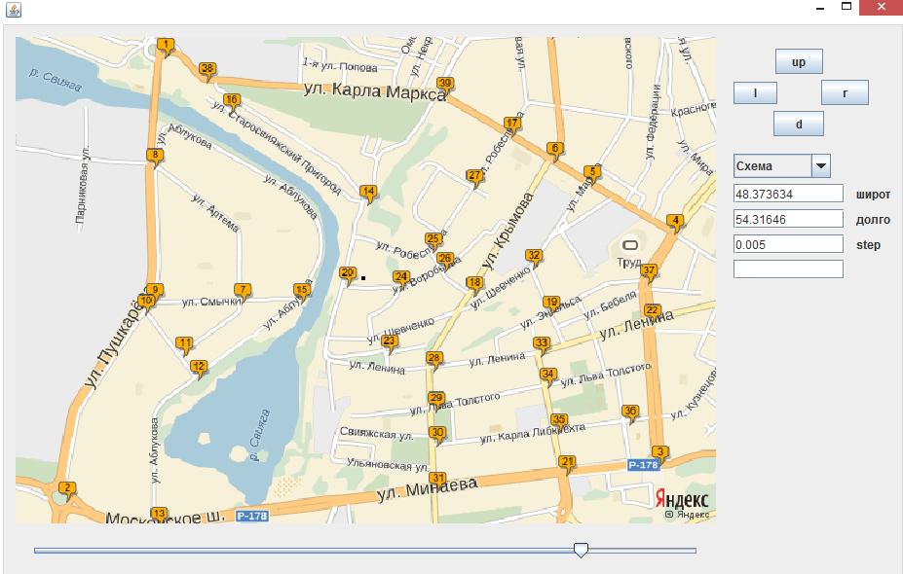
3. Интерфейс программы
Основной вид запущенной программы

Slide 5
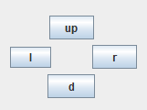


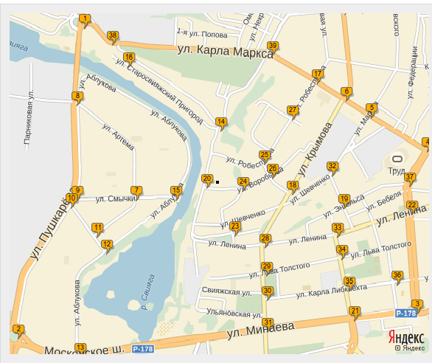


4. Основные возможности
а) Основное окно карты с метками
б) Управление перемещением
в) Виды отображения карты
г) Масштабирование
д) Координаты положения курсора
а
а)
б)
в)
г)
д)

Slide 6
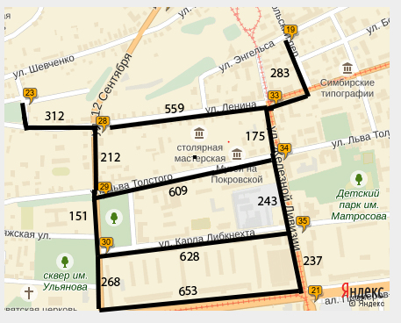

5. Алгоритмическое обеспечение
Рассмотрим выполнение алгоритма на примере данной карты, показанной на рисунке. Пусть требуется найти кратчайшие расстояния от 23-й вершины до вершины 21 (Рисунок 1).
. Всем вершинам, за исключением первой, присваивается вес равный бесконечности, а 23-ей вершине – 0 (Рисунок 2).
1)
2)

Slide 7

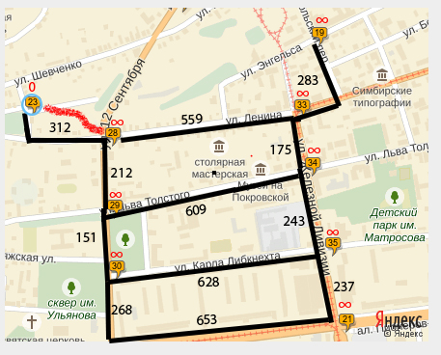
Первый шаг алгоритма
Минимальную метку имеет вершина 23. Её соседом является вершина 28 (Рисунок 3).
Все соседи вершины 23 проверены. Текущее минимальное расстояние до вершины 23
считается окончательным и пересмотру не подлежит. Вычеркнем её из графа, чтобы
отметить, что эта вершина посещена.
3)
4)

Slide 8
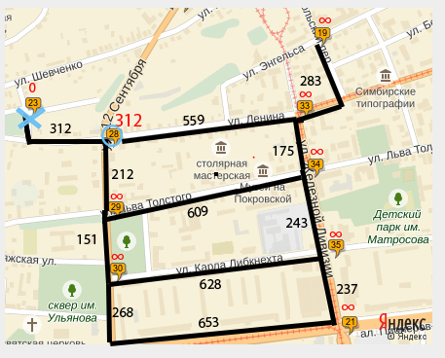

Второй шаг алгоритма
Шаг алгоритма повторяется. Снова находим «ближайшую» из не посещённых
вершин. Это вершина 28 с меткой 312 (Рисунок 5). Следующий сосед вершины
2 — вершина 29, так как имеет минимальную метку из вершин, отмеченных
как не посещённые.
5) 6)

Slide 9
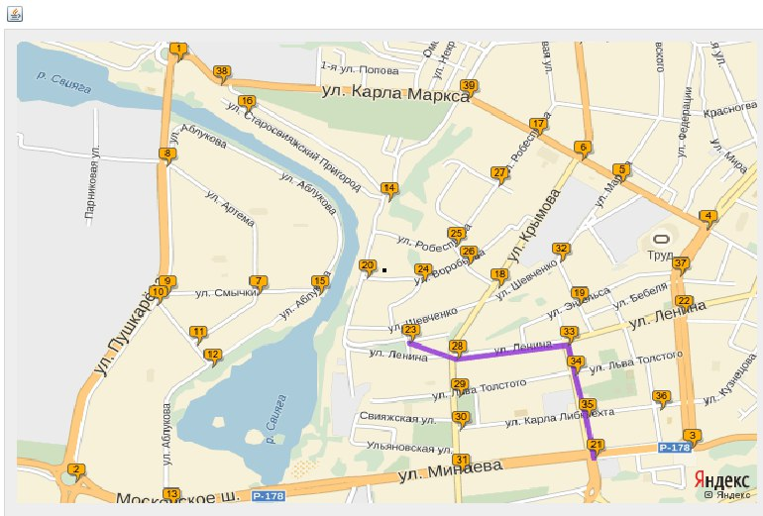
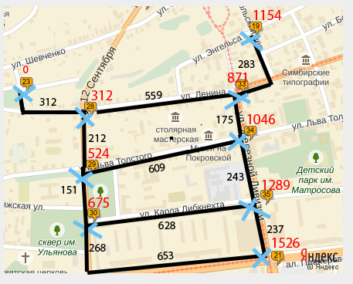
Дальнейшие шаги
Шаги повторяются. Алгоритм заканчивает работу, когда нельзя больше обработать ни одной вершины. (левый рисунок ) Результат работы программы виден на рисунке справа: кратчайший путь от вершины 23 до 28-ой составляет 312, до 33-й — 871, до 34-ой — 1046, до 35-ой — 1289, до 21-ой — 1526.

Slide 10
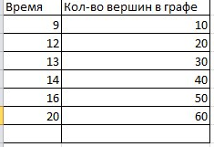
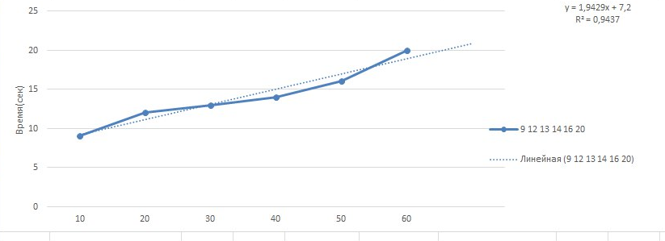
6. Оценка сложности
Расчет теоретической и эмпирической сложности. Результатами являются графики: теоретический - синий, эмпирический - красный.

Slide 11
Выводы
В ходе работы были получены как теоретические, так и практические навыки:
применение алгоритма Дейкстры
улучшение работы с Java GUI

